Slide 1


5-8 классы
Программирование на C++
Презентация занятия
Массивы.
Часть 2.
10 занятие
2020

Slide 2
Программирование на C++
Теоретическая часть
Массивы.
Часть 2.
10 занятие
2020

Slide 3



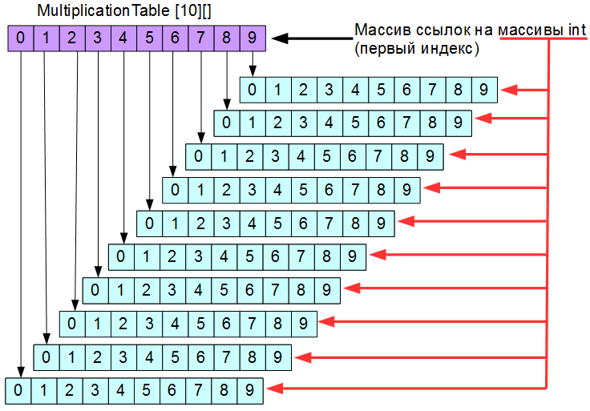

МАССИВЫ
ЧАСТЬ 2
3
Тема: Массивы. Часть 2.
inginirium.ru

Slide 4

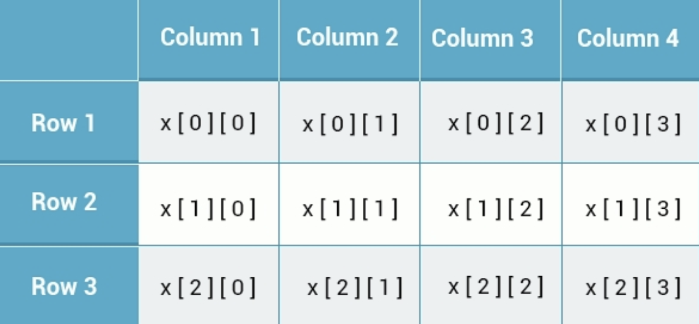
МАССИВЫ
ЧАСТЬ 2
4
Тема: Массивы. Часть 2.
Многомерные массивы
Многомерный массив хранит один или более массивов.
Таким образом мы создали двумерный массив целых чисел 3x4:
Представляйте этот массив как таблицу, состоящую из 3 строк и 4 столбцов.
inginirium.ru

Slide 5
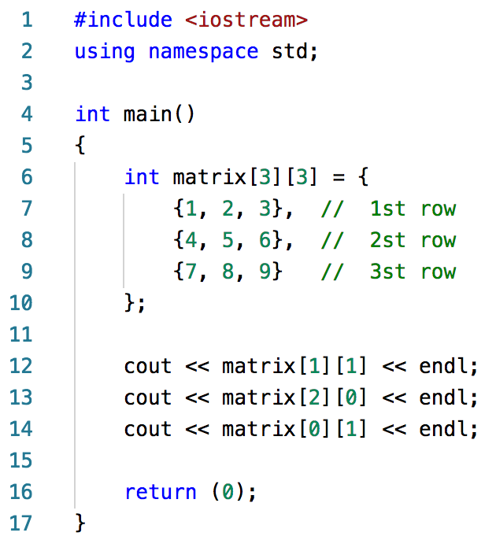
МАССИВЫ
ЧАСТЬ 2
5
Тема: Массивы. Часть 2.
Двумерные массивы
Многомерные массивы могут быть инициализированы с использованием заключения значений внутри специальных скобок для каждой строки.
Далее следует массив из трёх строк и 3 столбцов:
Вы также можете использовать такую же инициализацию в одной строке.
inginirium.ru

Slide 6
МАССИВЫ
ЧАСТЬ 2
6
Тема: Массивы. Часть 2.
Многомерные массивы
Можно ли создать трёхмерный массив, четырёхмерный, пятимерный … n-мерный массив?
inginirium.ru

Slide 7
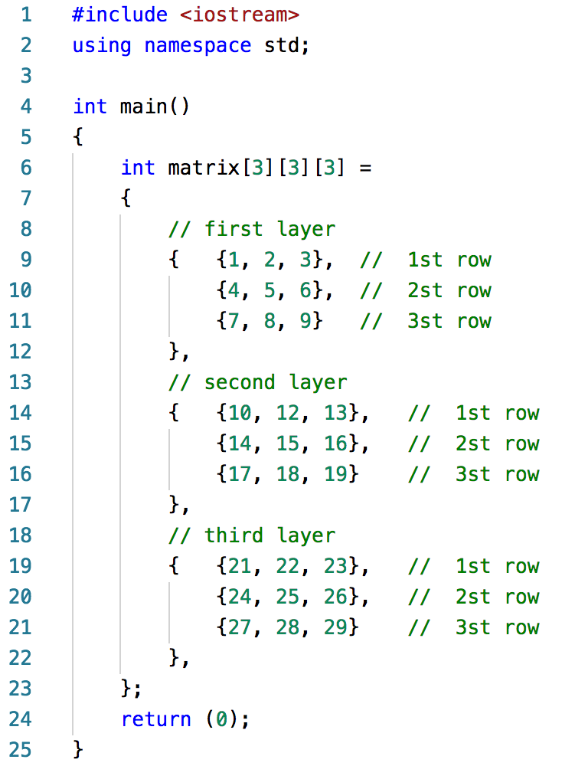
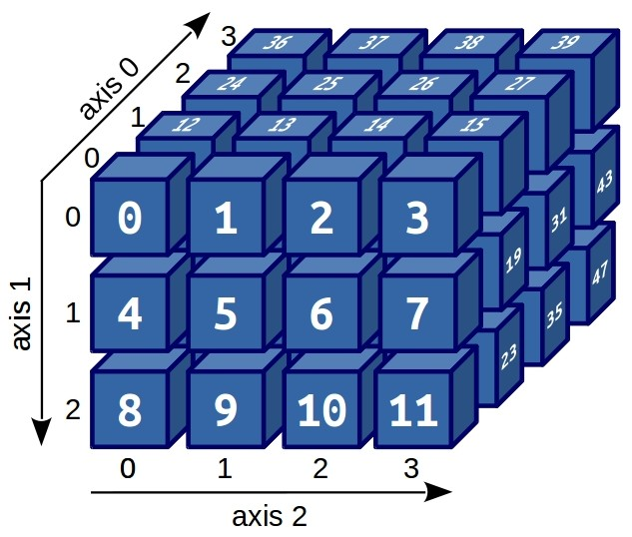
МАССИВЫ
ЧАСТЬ 2
7
Тема: Массивы. Часть 2.
inginirium.ru

Slide 8
МАССИВЫ
ЧАСТЬ 2
8
Тема: Массивы. Часть 2.
В приведенном выше примере объявлен трехмерный массив строк. Как мы делали ранее, можно использовать номера индексов для доступа и модификации элементов.
inginirium.ru

Slide 9
Программирование на C++
Практическая часть
Массивы.
Часть 2.
10 занятие
2020

Slide 10
МАССИВЫ
ЧАСТЬ 2
10
Тема: Массивы. Часть 2.
Задание 1
Найти минимальный элемент в массиве.
Найти максимальный элемент в массиве.
Найти сумму минимального и максимального значения в массиве.
*Пользователь добавляет элементы массива из стандартного потока
inginirium.ru

Slide 11
МАССИВЫ
ЧАСТЬ 2
11
Тема: Массивы. Часть 2.
Задание 2
Найти сумму (n) элементов последовательности натуральных чисел, где n- число, введённое пользователем
(1, 2, 3, 4, 5, … , n)
Записывая значения последовательности в массив
inginirium.ru

